Slide 1



Bienvenue
Comment retrouver une activité
quand on a un ou plusieurs enfants ?
« Il est temps que votre carrière reflète
votre potentiel et votre passion »
Cliquez sur l’icone pour accéder à l’audio :
Notes:
Bonjour et bienvenue …Chez Vous ! Et oui, je suis ravie de vous proposer aujourd’hui un nouveau mode d’apprentissage, très vivant et très interactif à la fois ! Le titre de ma téléformation est : trouver sa place et affirmer ses choix.
Pour vous aider à atteindre cet objectif aussi bien dans votre vie privée comme dans votre vie professionnelle, je vous initie à 5 outils spécifiques :
La psychogénéalogie, la confiance en soi, la gestion du temps et des priorités, la communication orale et le relooking.
Avant tout : faisons connaissance !
Qui est Laurence BENATAR ?

Slide 2
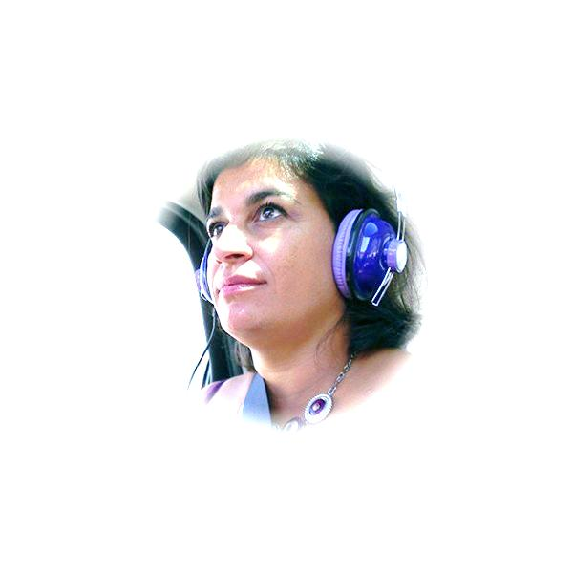

Qui est Laurence BENATAR ?
C’est moi !
Je suis …
Coach d’action pour des résultats à court terme,
Consultante en Bilan de Compétences
Psychosociologue : Spécialiste de la gestion de carrière
Formatrice depuis 1998 : Communication et développement personne
Auteure et co-auteure d’ouvrages édités chez Eyrolles
Voici mes ouvrages :

Slide 3
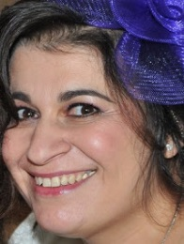




Qui est Laurence BENATAR ?
Auteure et co-auteure d’ouvrages édités chez Eyrolles

Slide 4

A très bientôt !!!
Rappelez-vous : la Solution est en vous !
Rubrique Contact
Vous pouvez aussi me joindre au 09 52 45 22 33
7j / 7 et 24h /24 par email : carriere.et.image@gmail.com
Blog : www.laurencebenatar.com
www.carriere-et-image.com
A très bientôt !!!
Laurence BENATAR

